Slide 1
SE BEVI ALCOLICI, LIMITANE IL CONSUMO
Messaggi per la popolazione
#PrEvCan #CANCERCODE
La Campagna PrEvCan© è stata intrapresa da EONS e viene gestita in associazione al partner ufficiale ESMO. Per maggiori informazioni visita il sito: www.cancernurse.eu/prevcan

Slide 2
Inserisci qui il logo della tua organizzazione
SE BEVI ALCOLICI, LIMITANE IL CONSUMO
Se bevi alcolici di qualsiasi tipo, limitane il consumo. Per prevenire il cancro è meglio evitare di bere alcolici.
#PrEvCan #CANCERCODE
La Campagna PrEvCan© è stata intrapresa da EONS e viene gestita in associazione al partner ufficiale ESMO. Per maggiori informazioni visita il sito: www.cancernurse.eu/prevcan

Slide 3
Inserisci qui il logo della tua organizzazione
SE BEVI ALCOLICI, LIMITANE IL CONSUMO
Il consumo di alcool è associato allo sviluppo di almeno 8 tipi di tumore
#PrEvCan #CANCERCODE
La Campagna PrEvCan© è stata intrapresa da EONS e viene gestita in associazione al partner ufficiale ESMO. Per maggiori informazioni visita il sito: www.cancernurse.eu/prevcan

Slide 4
Inserisci qui il logo della tua organizzazione
SE BEVI ALCOLICI, LIMITANE IL CONSUMO
Meno alcool bevi, più sarà basso il rischio di tumore
#PrEvCan #CANCERCODE
La Campagna PrEvCan© è stata intrapresa da EONS e viene gestita in associazione al partner ufficiale ESMO. Per maggiori informazioni visita il sito: www.cancernurse.eu/prevcan

Slide 5
Inserisci qui il logo della tua organizzazione
SE BEVI ALCOLICI, LIMITANE IL CONSUMO
Chiedi aiuto o supporto al/alla infermiere/a o ad altri professionisti sanitari
#PrEvCan #CANCERCODE
La Campagna PrEvCan© è stata intrapresa da EONS e viene gestita in associazione al partner ufficiale ESMO. Per maggiori informazioni visita il sito: www.cancernurse.eu/prevcan

Slide 6
SE BEVI ALCOLICI, LIMITANE IL CONSUMO
Messagi per i professionisti sanitari
#PrEvCan #CANCERCODE
La Campagna PrEvCan© è stata intrapresa da EONS e viene gestita in associazione al partner ufficiale ESMO. Per maggiori informazioni visita il sito: www.cancernurse.eu/prevcan

Slide 7
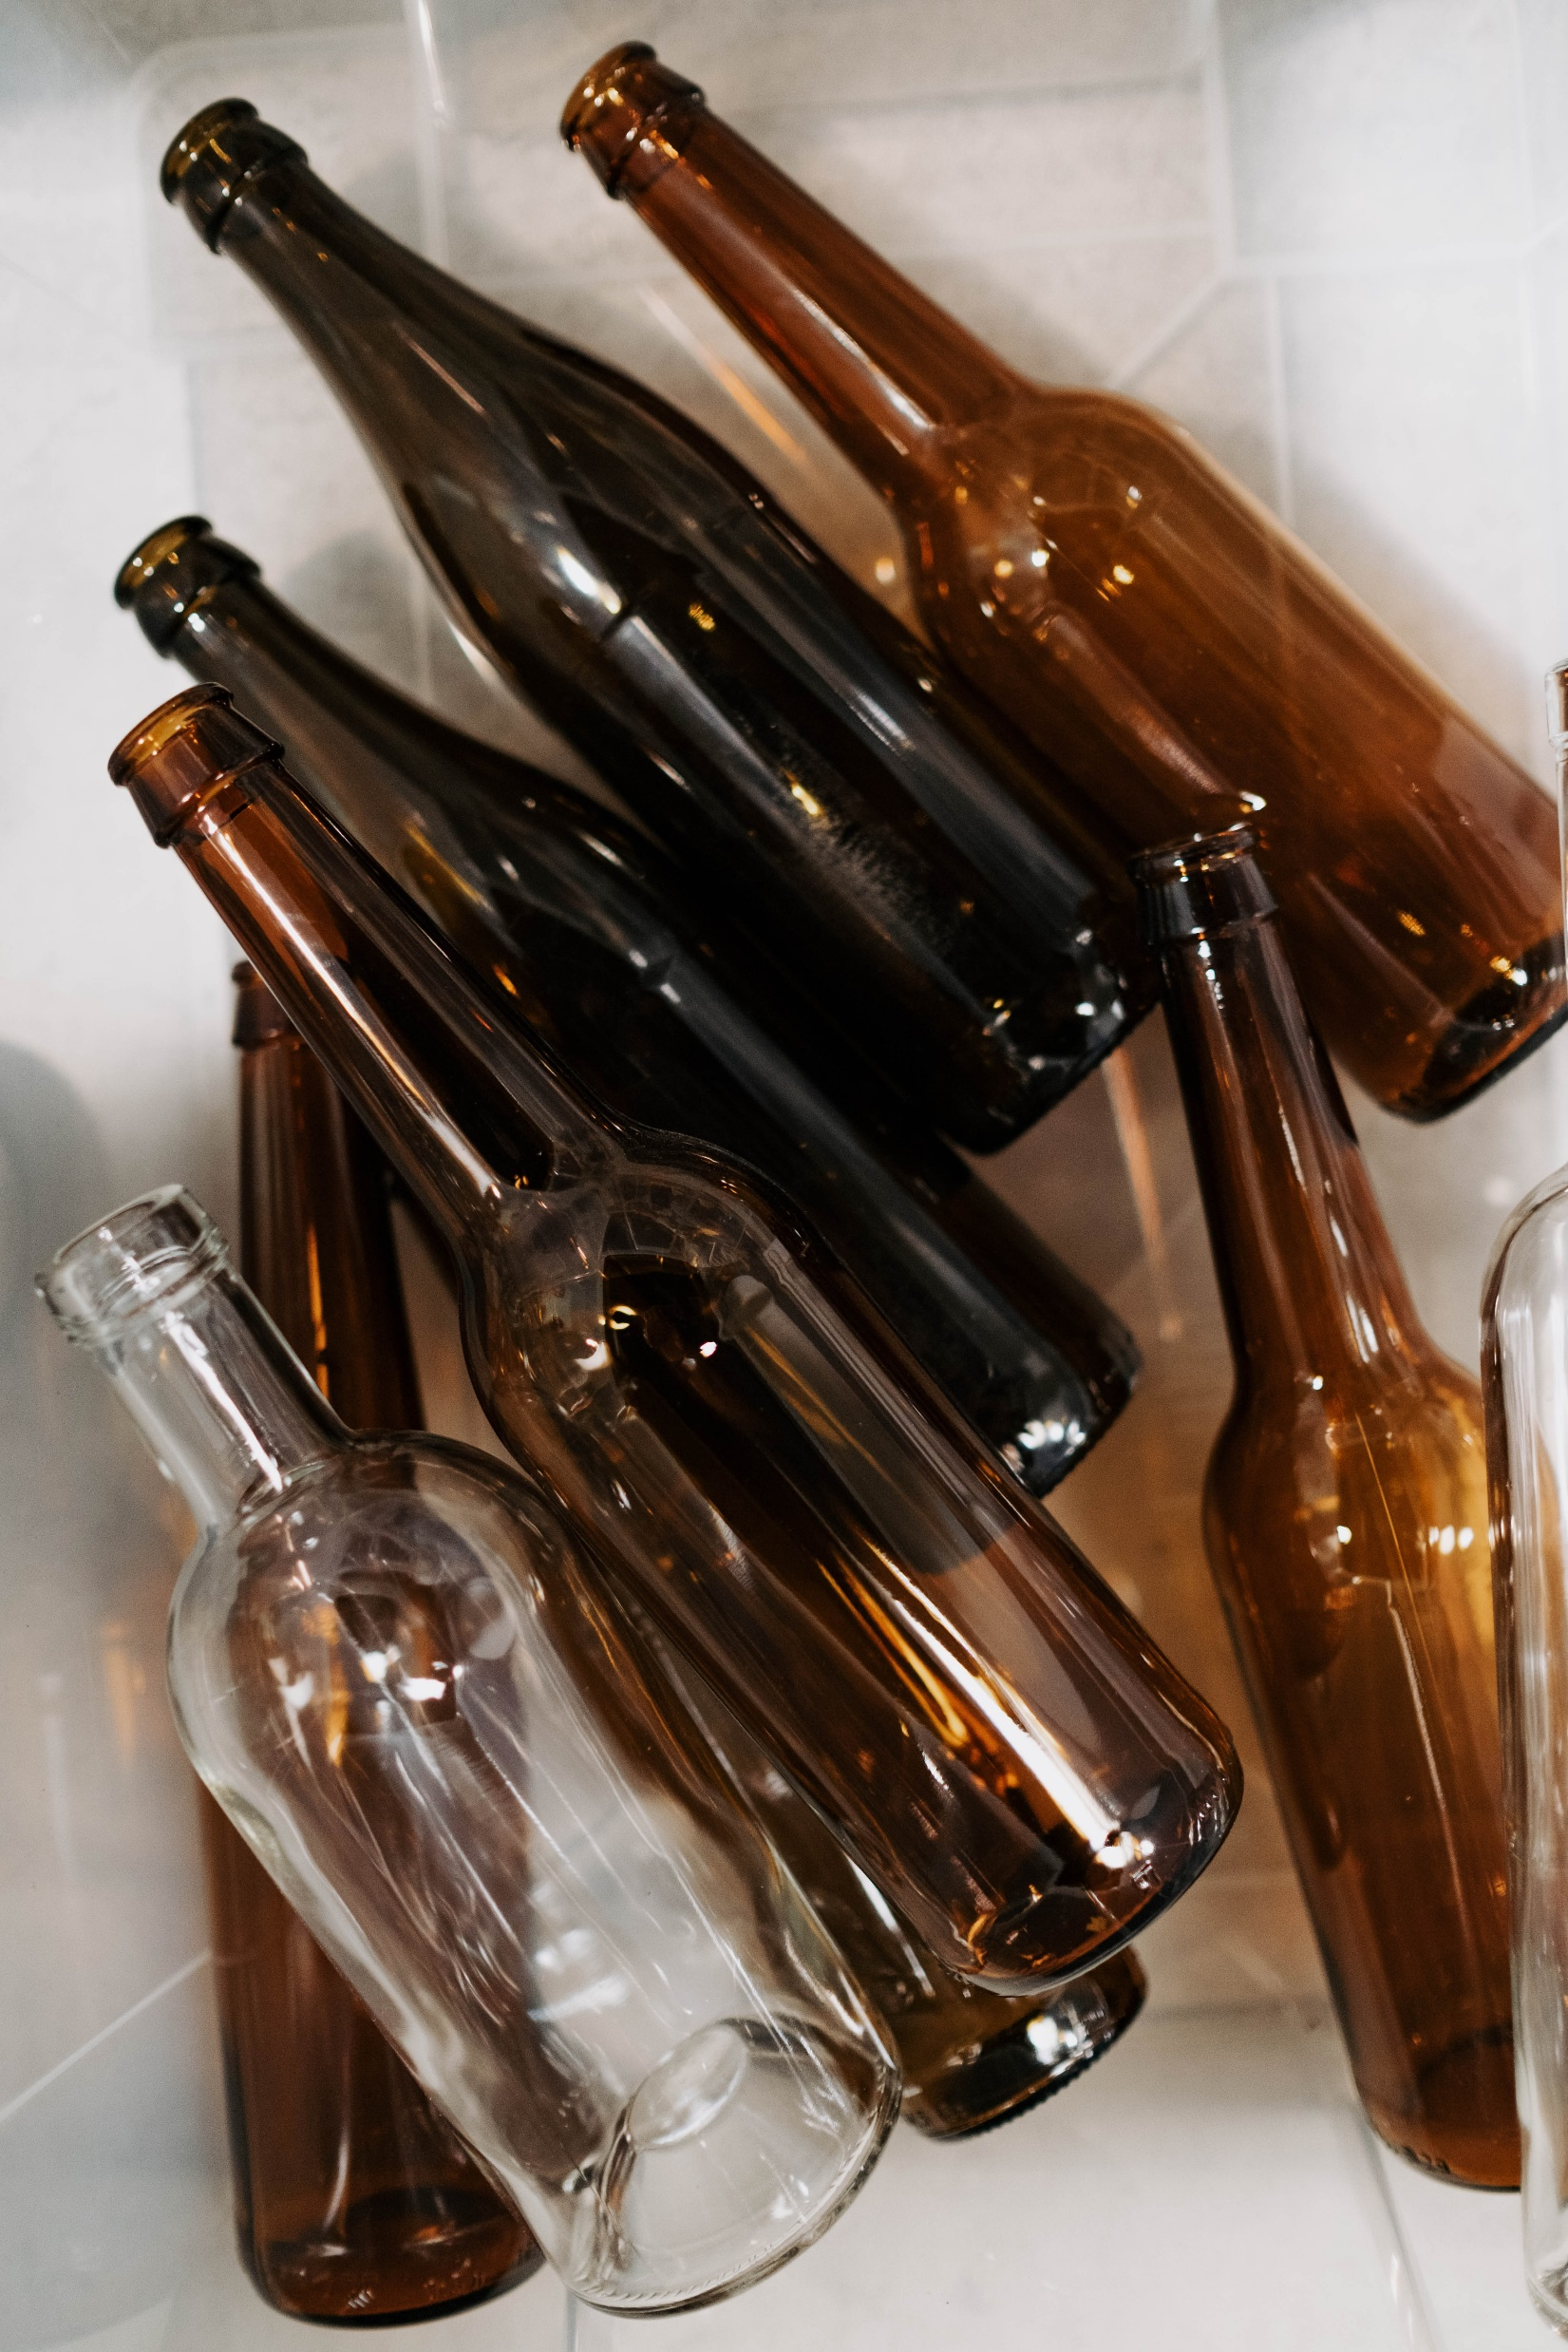
Inserisci qui il logo della tua organizzazione
SE BEVI ALCOLICI, LIMITANE IL CONSUMO
Valuta sempre se i tuoi pazienti sono soliti fare uso di alcolici
#PrEvCan #CANCERCODE
La Campagna PrEvCan© è stata intrapresa da EONS e viene gestita in associazione al partner ufficiale ESMO. Per maggiori informazioni visita il sito: www.cancernurse.eu/prevcan

Slide 8
Inserisci qui il logo della tua organizzazione
SE BEVI ALCOLICI, LIMITANE IL CONSUMO
Offri sostegno, supporto e follow-up
#PrEvCan #CANCERCODE
La Campagna PrEvCan© è stata intrapresa da EONS e viene gestita in associazione al partner ufficiale ESMO. Per maggiori informazioni visita il sito: www.cancernurse.eu/prevcan

Slide 9
Inserisci qui il logo della tua organizzazione
SE BEVI ALCOLICI, LIMITANE IL CONSUMO
Incolla la tua foto
Messaggio personalizzato
#PrEvCan #CANCERCODE
La Campagna PrEvCan© è stata intrapresa da EONS e viene gestita in associazione al partner ufficiale ESMO. Per maggiori informazioni visita il sito: www.cancernurse.eu/prevcan

